Slide 1

ДП. Задачи поиска.Разное
Бекасов Никита

Slide 2
Возвращаем долги
Сложность Фибоначчи
Через формулу

Slide 3
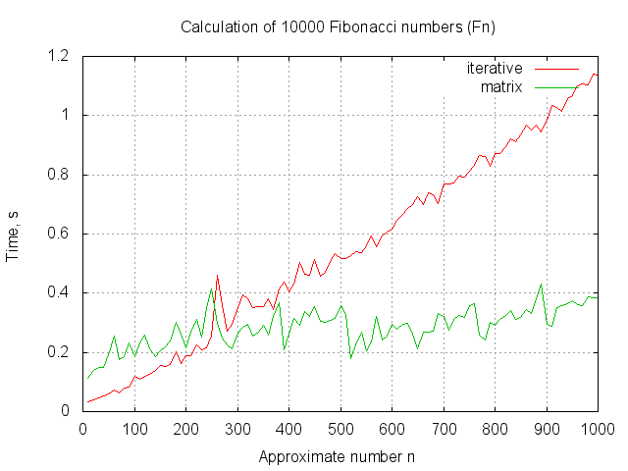
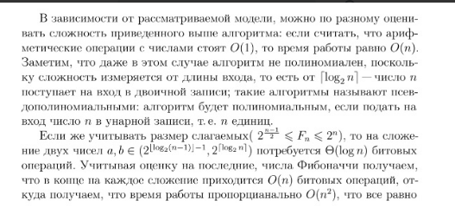
Сложность итеративного алгоритма

Slide 4
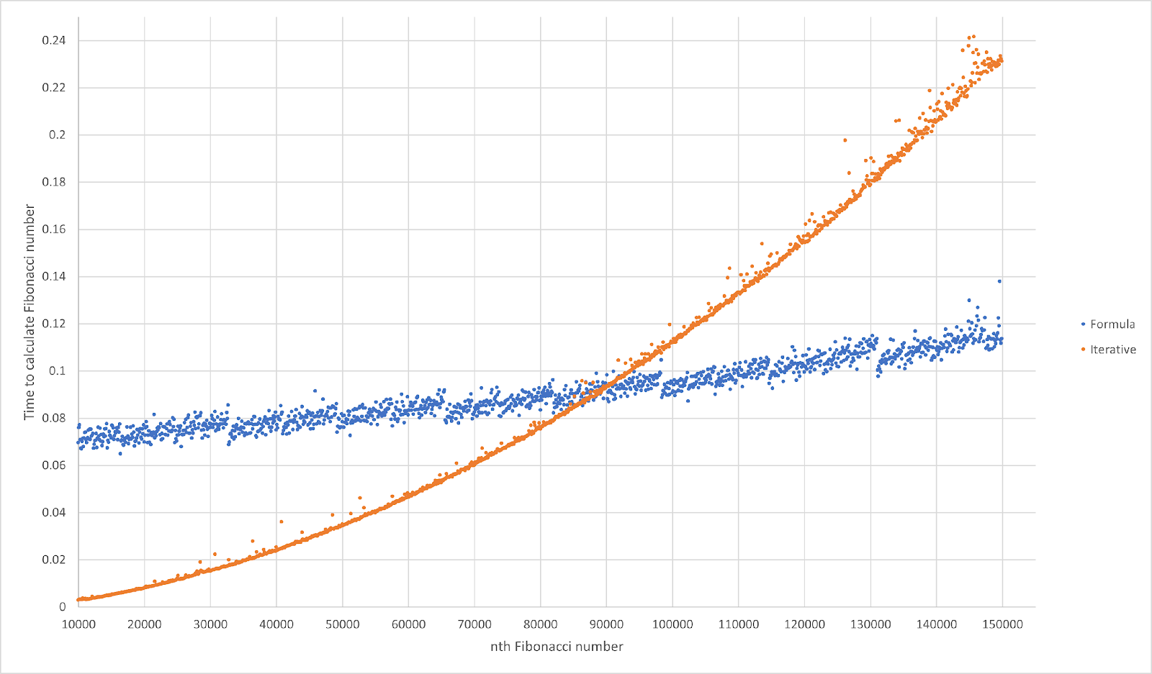
Сложность итеративного алгоритма

Slide 5
Через матрицы
https://habr.com/ru/post/148336/

Slide 6
Опять динамическое программирование

Slide 7
Мистер Кортежри передаёт вам привет

Slide 8
Задачи поиска

Slide 9
Линейный поиск

Slide 10
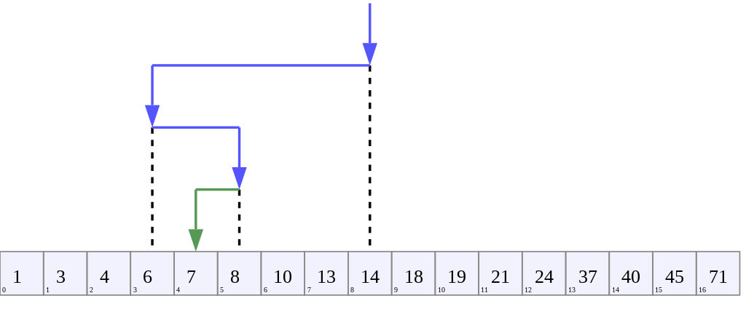
Бинарный поиск

Slide 11
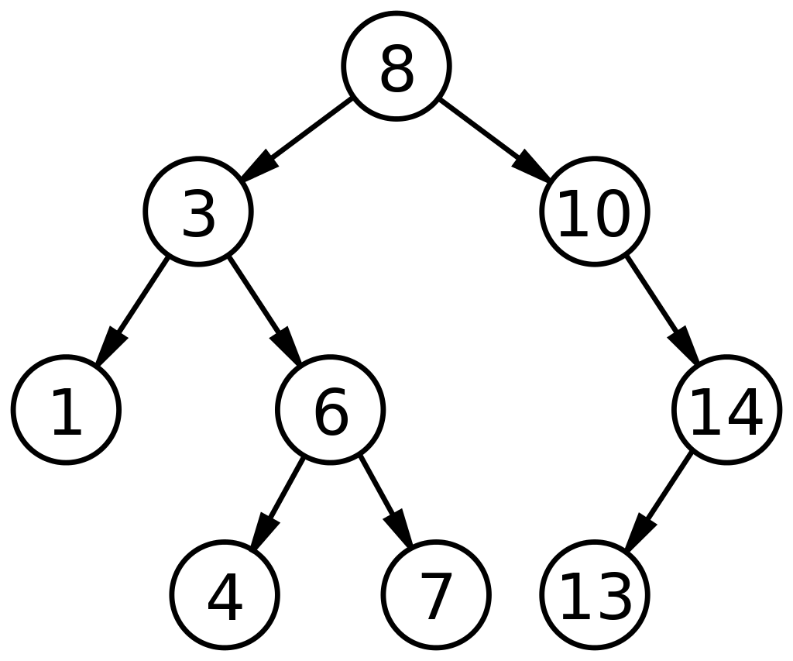
Бинарное дерево поиска

Slide 12
Другое

Slide 13
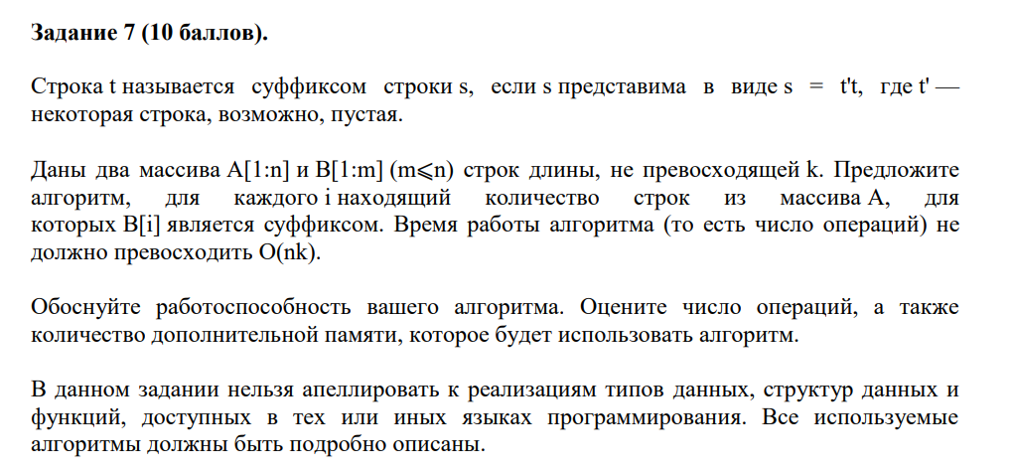
2021

Slide 14
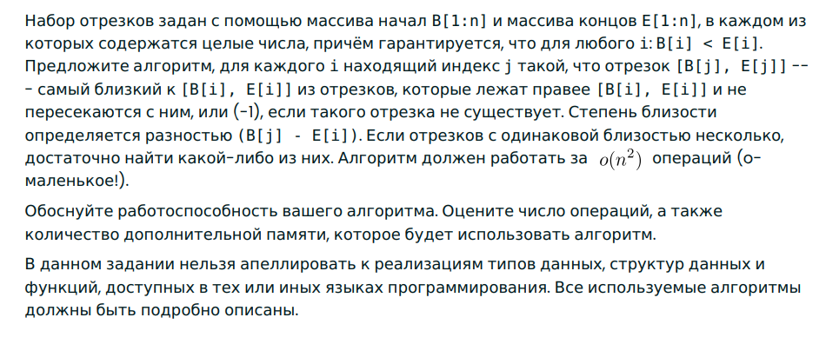
2022

